Slide 1
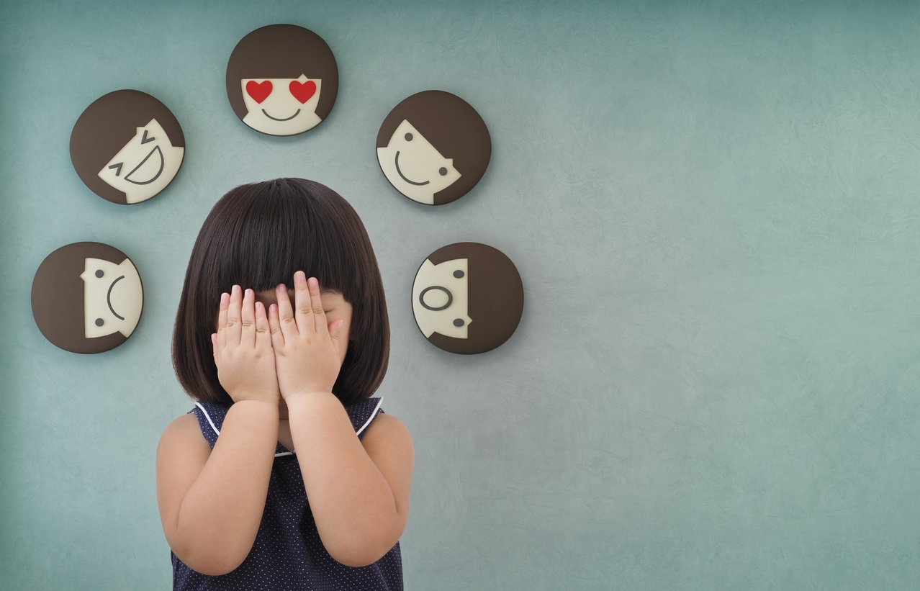
Развитие эмоционального интеллекта детей
посредством музыкальных игр и упражнений
(из опыта работы)
Подготовила:
музыкальный руководитель
МА ДОУ №16 Семенова М.В.
Городское методическое объединение
музыкальных руководителей,
ГО Краснотурьинск (27 марта 2023 г.)

Slide 2
Одним из целевых ориентиров на этапе завершения дошкольного образования, является умение «договариваться, учитывать интересы и чувства других, сопереживать неудачам и радоваться успехам других, адекватно проявляет свои чувства, в том числе чувство веры в себя, разрешать конфликты»

Slide 3
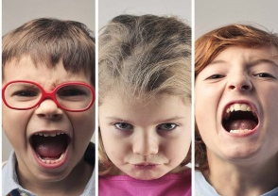



Сборник игр и упражнений
на формирование умения выражать эмоции
Цель: развивать умение понимать свои чувства и чувства других людей.
Задачи:
закрепить умение узнавать, показывать эмоции, словесно обозначать их, учиться адекватно реагировать на них проявление;
совершенствовать коммуникативные навыки детей.
В мире эмоций

Slide 4
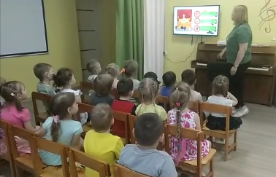
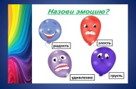
Методы обучения:
выразительный показ педагога;
использование наглядных средств;
использование активных словесных методов (беседа, анализ, обсуждение)

Slide 5
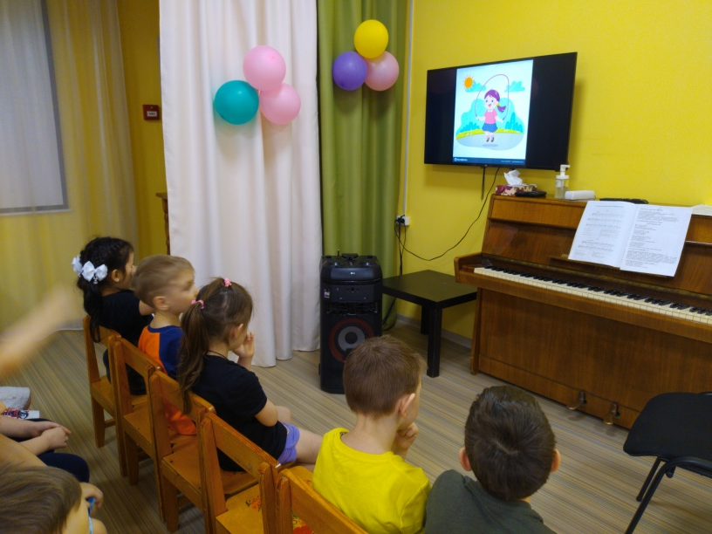

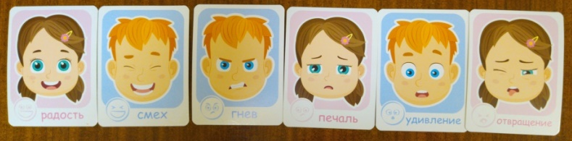
Азбука эмоций
ПРИМЕРЫ ЗАДАНИЙ «НАЗОВИ ЭМОЦИЮ»:
У тебя разболелся живот
Тебе наступили на ногу в очереди
Мама ругает тебя за непослушание
Ты идешь по улице, но надел ботинки, которые малы и давят
Тебя разбудили очень рано и ты еще хочешь спать
Ты проходишь мимо мусорного бака, который неприятно пахнет
Ты ешь вкусное мороженое
Д. Кабалевский «Три подружки»

Slide 6
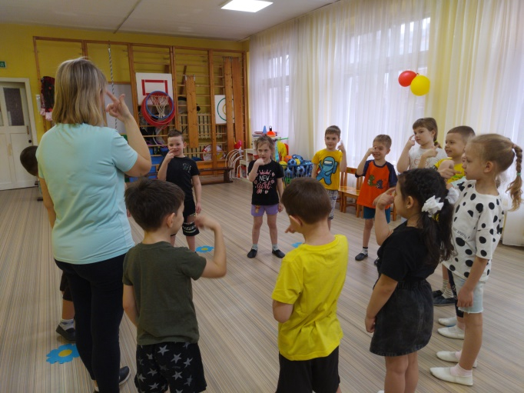
Эмоциональное проявление
ПРИМЕРЫ СИТУАЦИЙ И ЭМОЦИЙ, КОТОРЫЕ МОЖНО ПОКАЗАТЬ
ЧЕРЕЗ МИМИКУ ЛИЦА И ПЛАСТИКУ:
Гнев – сжатые кулаки, скрещенные руки
Недовольство кем-то – можно погрозить пальцем, сдвинуть брови, поднять подбородок
Возбуждение или восторг – аплодисменты, улыбка
Скука, нетерпение – постукивание пальцами по столу, опущенные уголки губ
Испуг – разжатые, напряженные ладони
Лень – расслабленные, опущенные кисти, медленная походка
Нежность, доверие, дружелюбность – руки в замок, улыбка
Благодарность – сложенные руки, обращенный взгляд
МИМИЧЕСКАЯ
ГИМНАСТИКА:
ЛОГОРИТМИКА:
«Медведь»
«Гномики»
«Снеговик»
«Спортсмены»
«Комар»
«Цветы»
«Пробуем конфетки»
Ароматный чай»
«Яблоки»

Slide 7
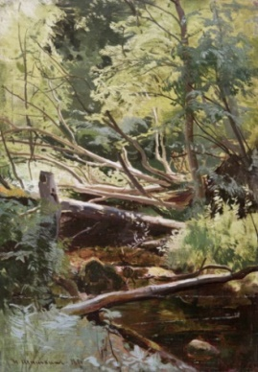
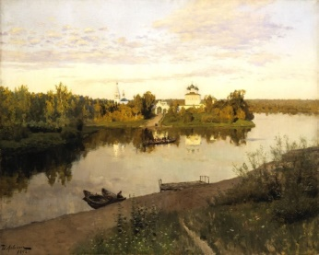

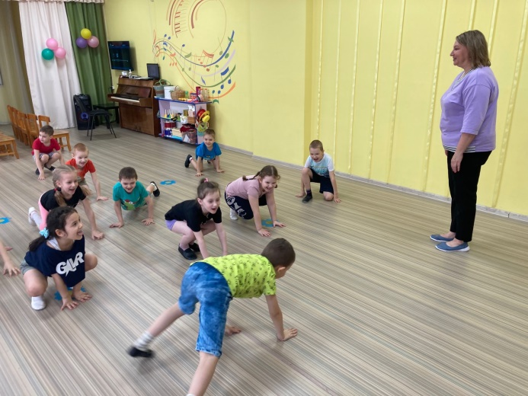
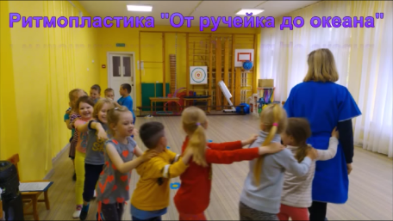
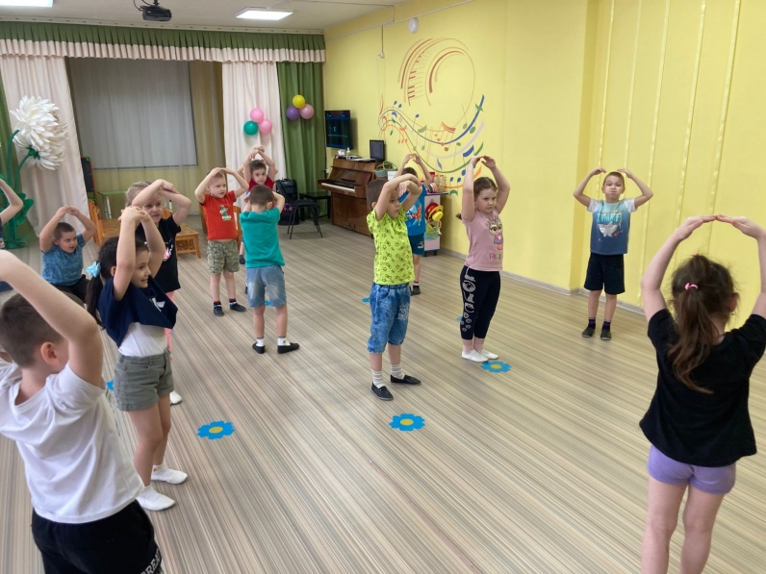
Язык тела
Игра «Море волнуется»
И. Левитан
«ВЕЧЕРНИЙ ЗВОН»
И. Шишкин
«РУЧЕЙ»
И. Айвазовский
«СРЕДИ ВОЛН»

Slide 8
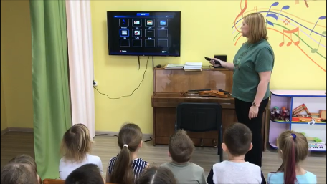
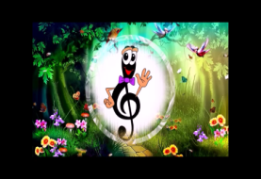
Хозяин своих эмоций
Игры-драматизации:
«Кот Васька»
«Ежик и мышки»
«Охотники»
«Зазнайка»
Музыкально-дидактические игры:
«Эмоциональные грибочки»
«Цветы настроения»
«Характер музыки»
«Музыкально-цветовой светофор»

Slide 9

за
внимание!
Спасибо

